Slide 1
L’Humain dans l’accréditation Marie Eeman Conseillère en amélioration des systèmes de santé Belgique – Grand-Duché du Luxembourg
03 MAI 2022
Notes:
Souhaitez la bienvenue
Présentez-vous
Invite les participants à se présenter (nom, titre/rôle, département)
Activité brise-glace: vous pouvez utiliser une activité différente
Invitez les participants à pensez à [la culture de sécurité et de qualité] de leur organisation, de choisir un mot qui la décrit et de la partager avec leur table.
Demandez-leur de choisir un mot qui résume leurs constatations et de le présenter à l’ensemble du groupe (5 minutes).
Exemples de questions de suivi :
Cette culture s’applique-t-elle toutes les secteurs/département de l’organisme?
Cette culture est-elle positive pour l’organisme et vos objectifs d’amélioration de la qualité? Sinon, que voudriez-vous voir changer?

Slide 3
Processus de management
Norme Leadership
Norme Gouvernance
Processus de réalisation de l’activité de soins
Norme Soins READAPTATION
Norme Soins AMBULATOIRES
Norme Services d’hospitalisation
Norme …
Norme Excellence des services
Processus de réalisation de l’activité medico-technique
Norme Imagerie diagnostique
Norme Laboratoire
Norme …
Processus de
support
Norme PCI
Norm Télé médecine
Préparation aux situations d’urgence et de sinistres
Gestion des médicaments
Notes:
Accréditation Canada dispose d’une gamme complète de référentiels pour différentes structures de soins telles que les hôpitaux, les établissements de santé mentale, les cliniques privées, les structures pour hébergement de personnes âgées. Comme vous le voyez sur ce schéma il y a des référentiels qui couvrent les différents grands processus: de management, de réalisation de l’activité de soins ou médico-technique et des processus de support.
Dans le cadre de sa campagne de soutien liée au COVID 19, accréditation canada a rendu disponible, et ce gratuitement, les normes….

Slide 4
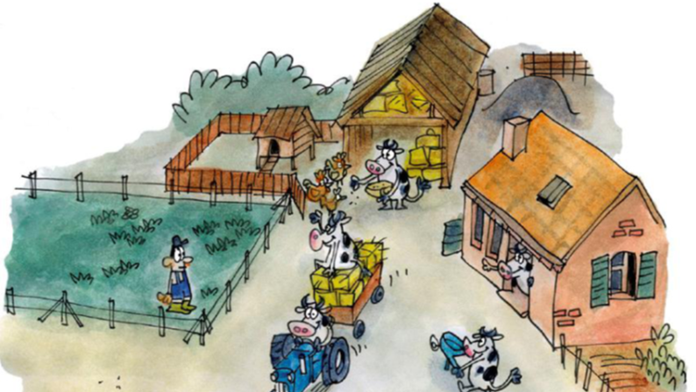

Slide 5
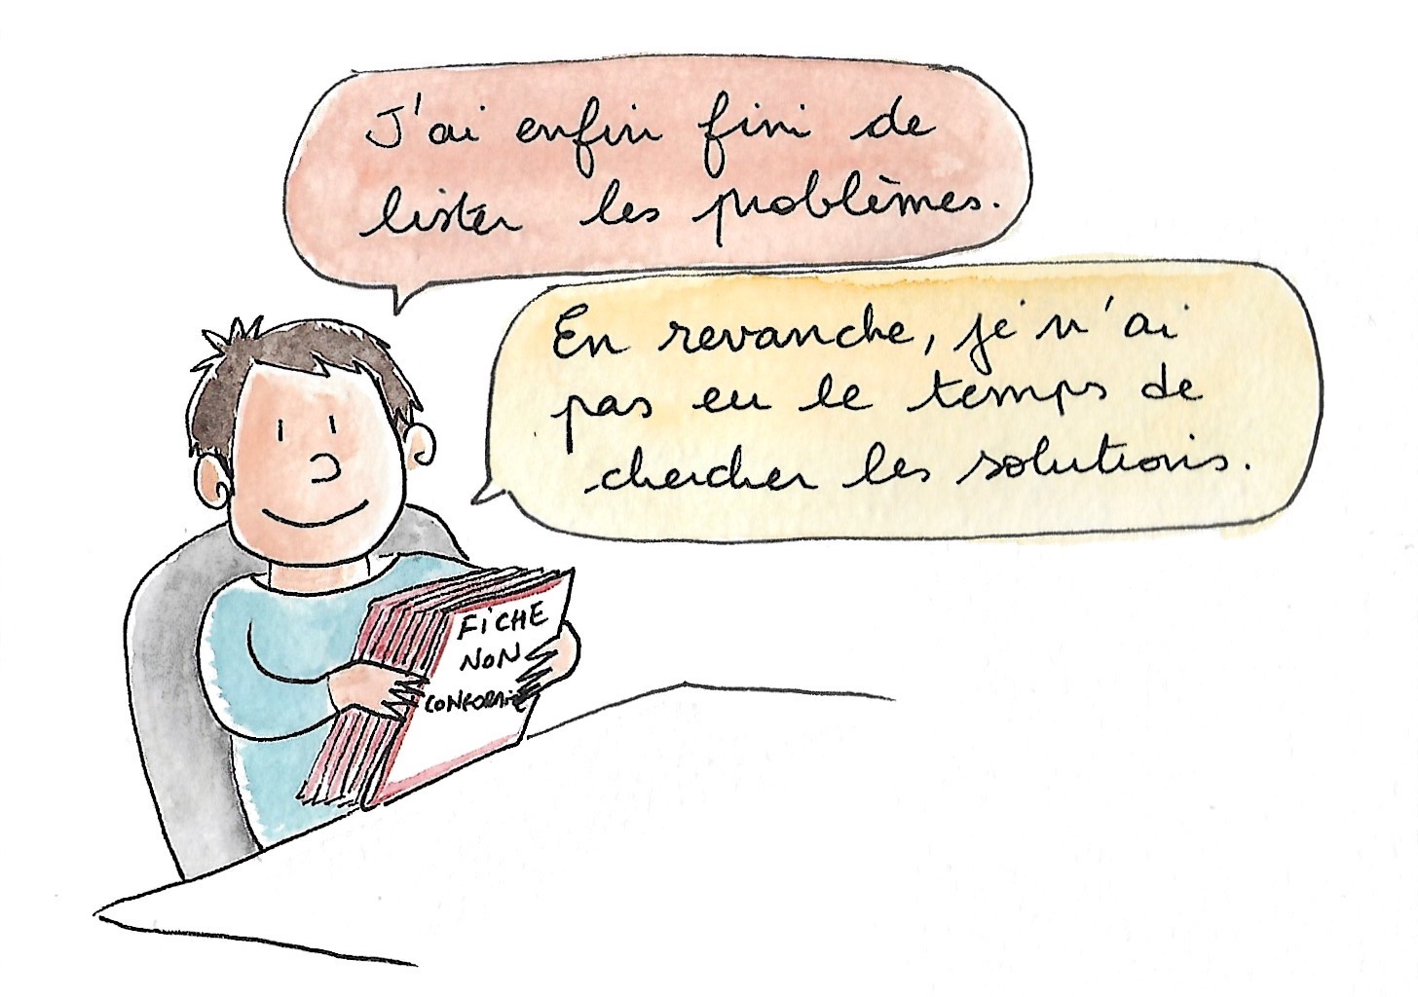

Slide 7
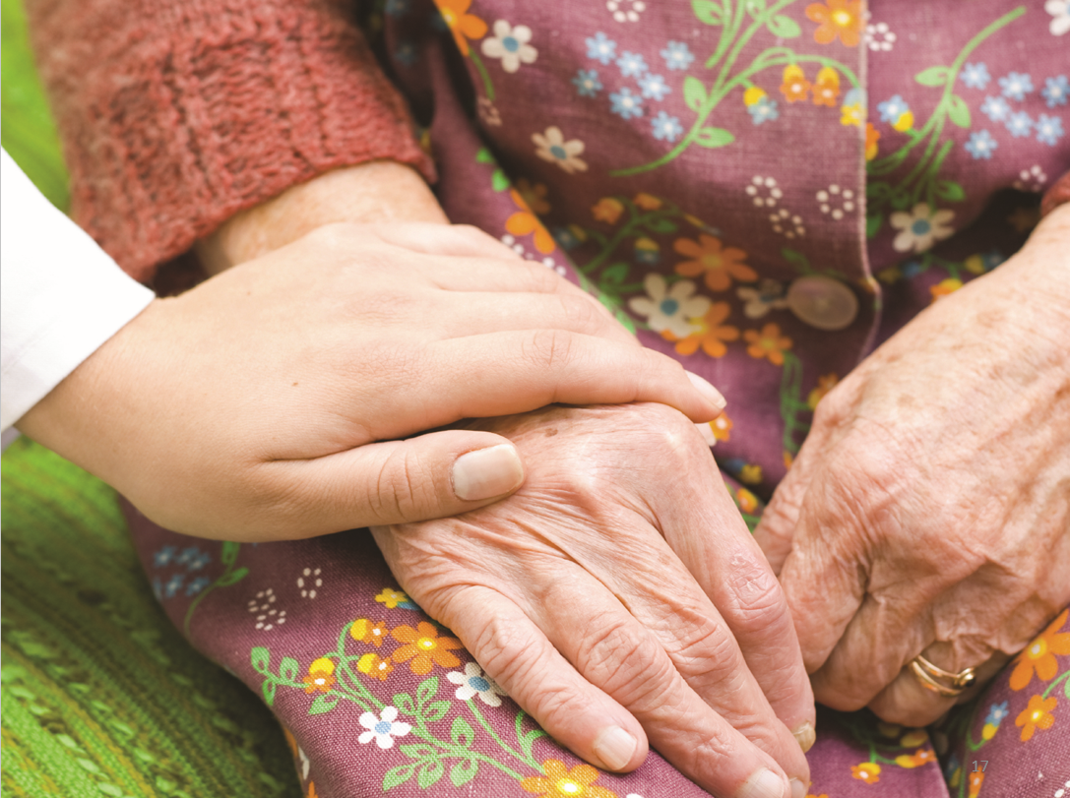

Slide 8
Le référentiel - Leadership
Gestion intégrée de la qualité
Capital humain
Communication
Planification et conception des services
Prise de décision fondée sur l’éthique
Gestion des ressources
Environnement physique
Équipements médicaux

Slide 9
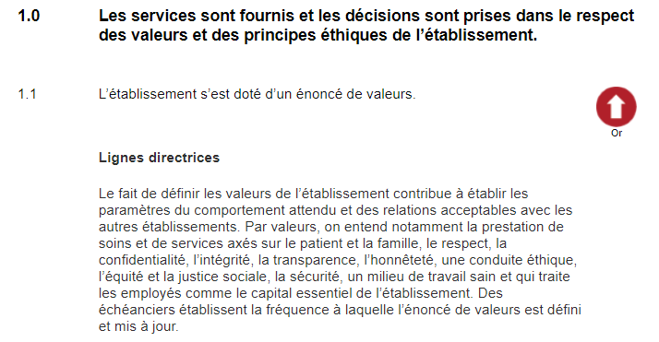
Notes:
Les valeurs structurent le comportement humain avec l'intention de renforcer l'importance d'agir consciemment, respectueusement, sans nuire à ceux qui nous entourent.

Slide 11
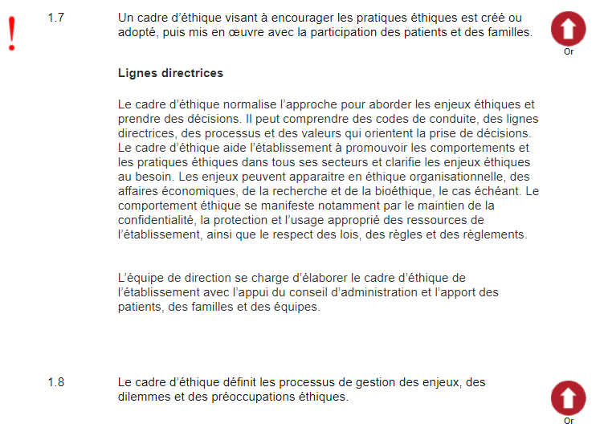

Slide 12
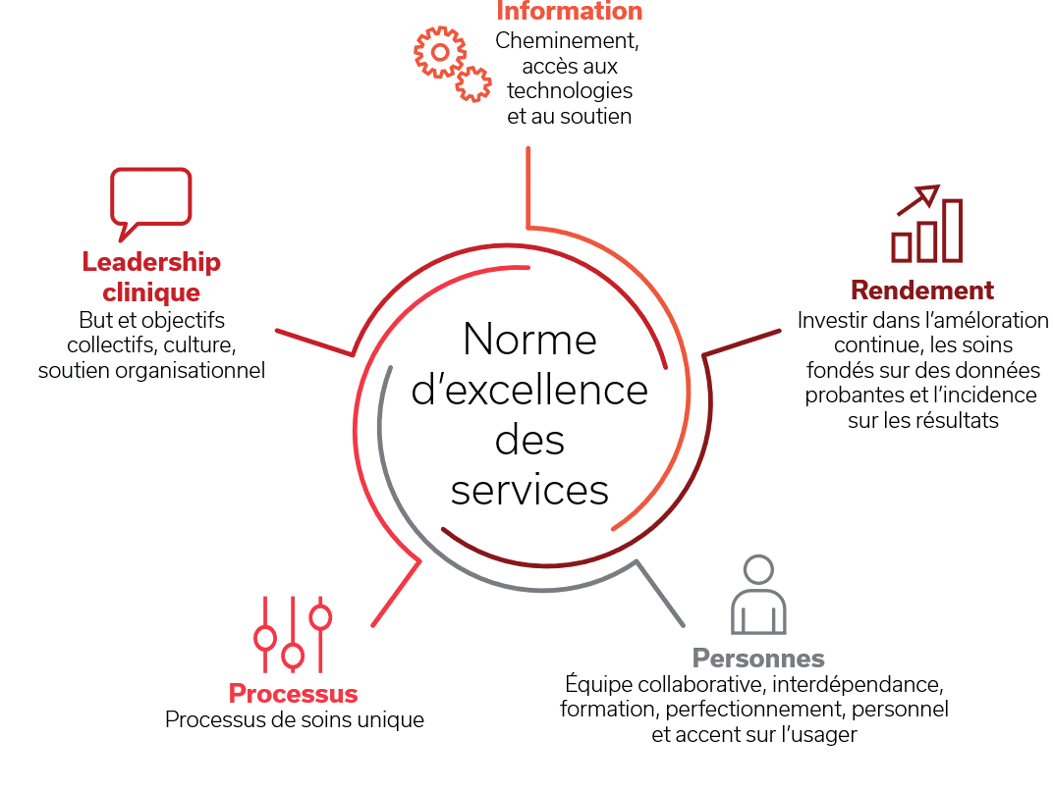
Référentiel sur l’excellence des services
Contient des exigences communes qui touchent toutes les équipes et services
Notes:
Le référentiel sur l'Excellence des services est un nouveau référentiel qui a été introduit cette année dans le nouveau programme de Qmentum et qui met l’accent sur le leadership clinique, l'information, le rendement, le processus de soins unique et les personnes.
En bref, il contient des exigences communes qui touchent toutes les équipes et services. Ces exigences mettent l'accent sur l'amélioration de la qualité, des activités quotidiennes, l'inclusion de patient et de la famille comme partenaires dans la prestation de service. Auparavant, ces exigences étaient répétées et intégrées dans tous les référentiels, mais à présent, ils se retrouvent sous le volet du référentiel sur l'excellence des services.
Le référentiel sur l'excellence des services met l'accent sur le leadership clinique, les processus de soin unique, l'information, le rendement et les personnes.

Slide 13
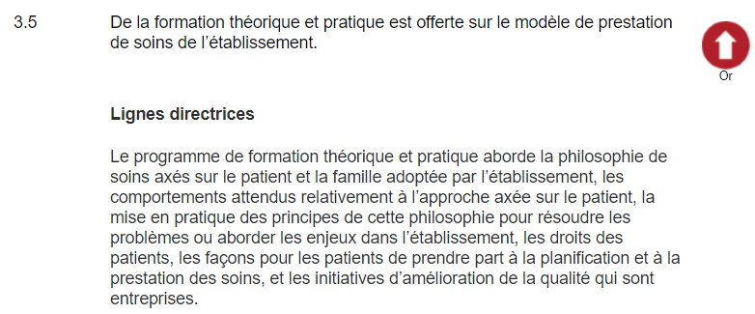
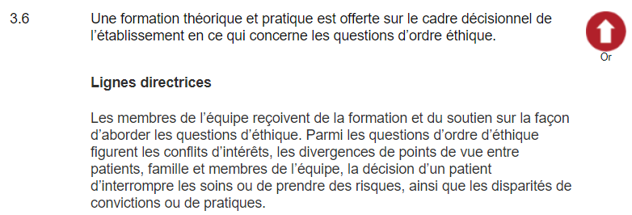
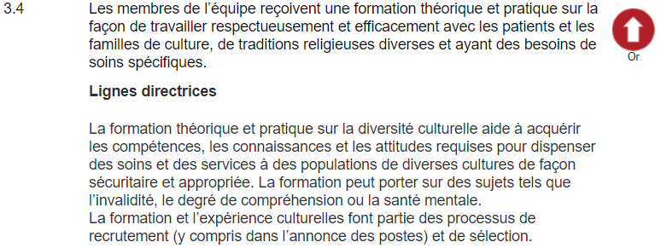

Slide 17
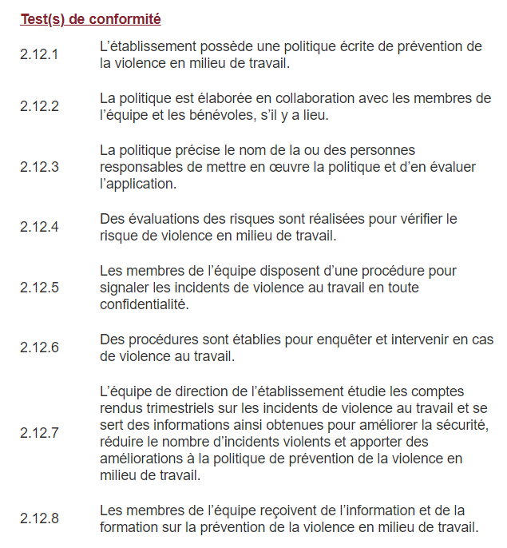
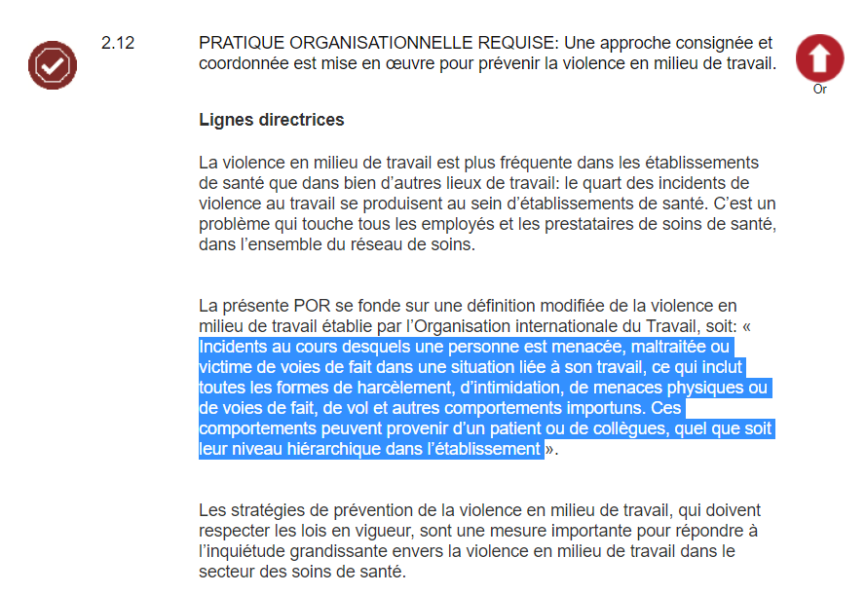
Notes:
Volonté de la direction et de l’organisation

Slide 19
 | Les programmes de soins sont élaborés en partenariat avec le patient et sa famille, d’après les résultats d’une évaluation complète

Slide 20
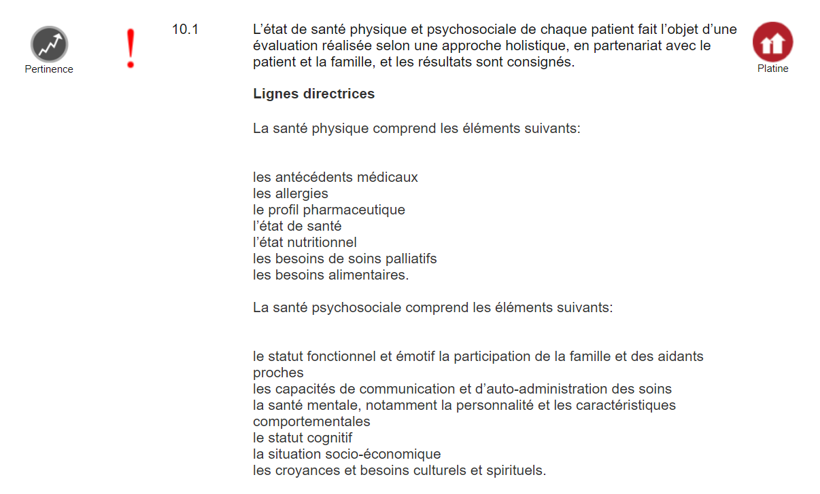

Slide 21
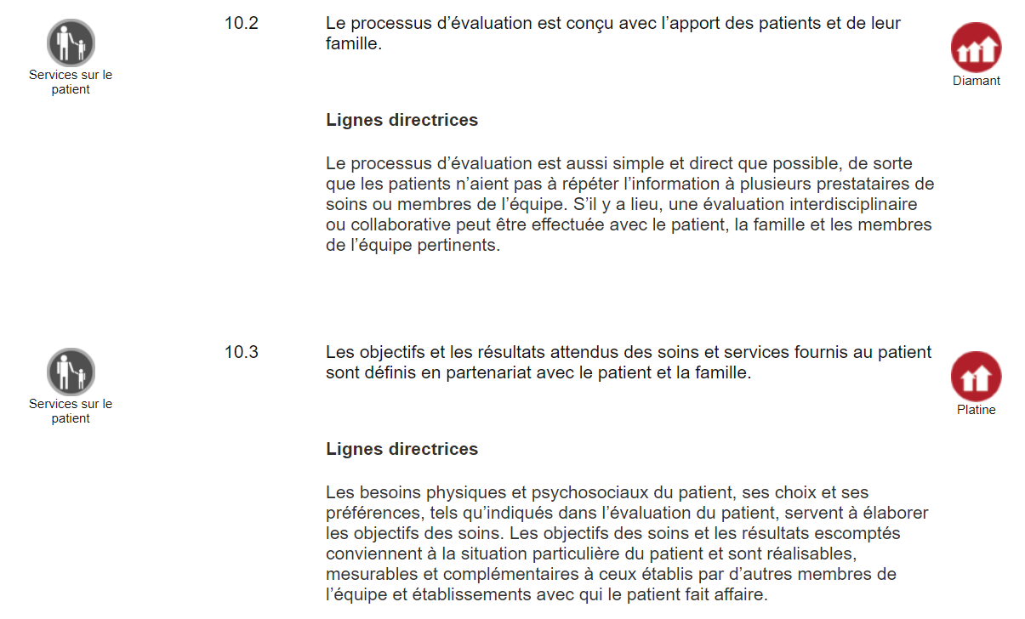

Slide 22
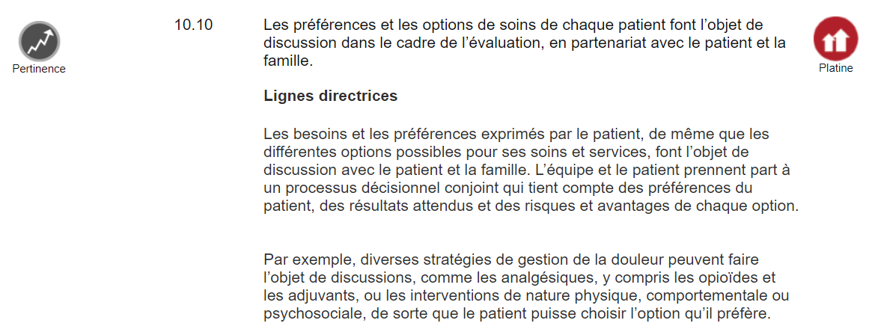

Slide 23
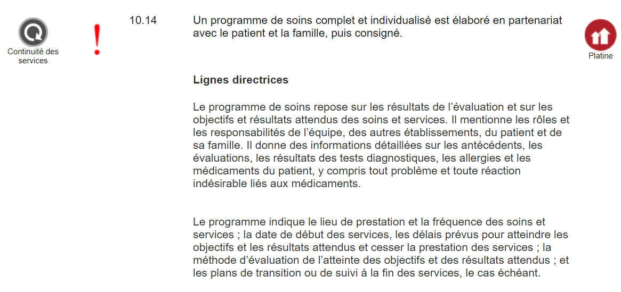

Slide 26
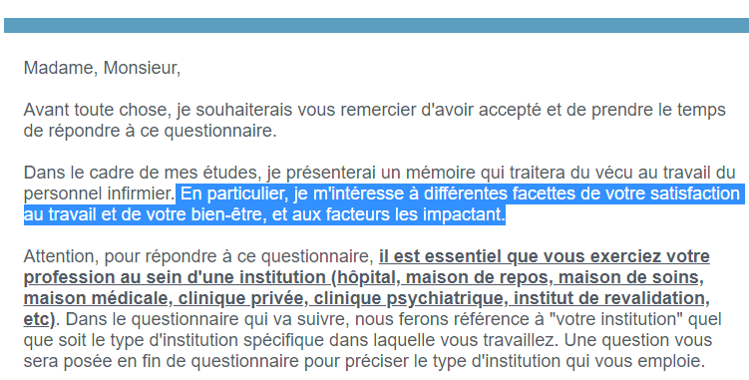
En 2011, Bell & Khoury définissent la déshumanisation organisationnelle comme : « l’expérience d’un travailleur qui se sent objetisé par son organisation, privé de sa subjectivité personnelle, et qui se sent comme un outil ou un instrument aux fins de l’organisation ».
Le soutien organisationnel perçu : perception des individus quant à la mesure dans laquelle l'organisation valorise leurs contributions et se soucie de leur bien-être.(Côté et al., 2021)
Le bien-être des collaborateurs : En Belgique, le risque de burnout chez le personnel infirmier atteint les 36% et est en augmention depuis 2009. (KCE ,2019)
Le désengagement des collaborateurs par rapport à l’organisation et leur travail.
L’identité sociale des collaborateurs,
aicha.mazouz@student.uclouvain.be

Slide 27
l’engagement organisationnel, le soutien organisationnel perçu, le comportement de leadership et l’engagement au travail influencent la satisfaction au travail.
la déshumanisation peut également générer des conflits relationnels et pousser le collaborateur à quitter son organisation.
la déshumanisation organisationnelle diminue le sentiment d'autonomie, le sentiment d'appartenance et les compétences des employés. Elle risque également de générer des conflits relationnels au travail, augmenter le turnover et le taux d'absentéisme, engendrer des tensions psychologiques et à intentions de roulement ainsi qu'une diminution de la satisfaction au travail ,,,

Slide 28
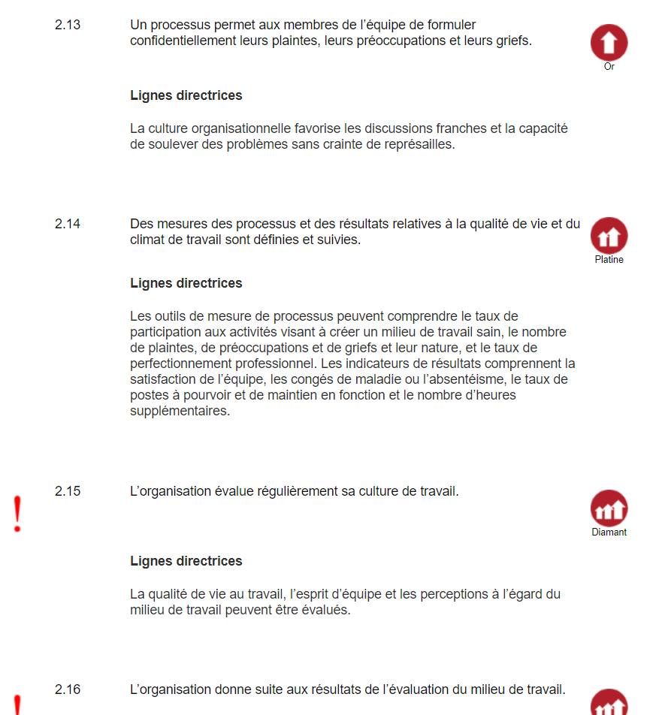

Slide 29
